Slide 1
朝阳区线上课堂·高三年级历史
高三年级历史学科第14课时《中国古代通史专题14》宋代的政治（二）
汇文中学朝阳垂杨柳学校：张春蕊

Slide 2
教学内容
0 1
高三年级历史学科第14课时《中国古代通史专题14》
宋代的政治（二）
1.宋初强化中央集权
2.选官制度的变化及影响
3.王安石变法

Slide 3
0 2
教学目标
TEACHING GOAL

Slide 4
1
以2017年新课标为指导思想，以历史学科核心素养为立意，分析考点内容。
对宋代政治的相关考点进行全面、深度、精准分析；通过补充经典材料，加强对重难点的理解和认识。
2
3
对北京和全国高考真题进行讲解，深钻经典试题，强化运用能力的培养。

Slide 5
0 3
教学准备
TEACHING PREPARATION

Slide 6
钻研2017年新课标和岳麓版教材、朝阳目标教材，对考点内容深入分析、研读，把握考试方向和重难点。
1
教学
准备
依据历史学科核心素养，突出“史料实证”素养的落实，阅读相关史学著作，增加学术材料，加深对重难点的认识。
2
精选北京和全国高考真题进行讲解，深钻经典试题，强化经典题在备考中的运用。
3

Slide 7
0 4
教学过程
TEACHING PROCESS

Slide 8
【考点】
1.宋的集权措施
2.王安石变法
必修1第3课《中央集权与地方分权的斗争》
第4课《专制皇权不断加强》
选修改革第6课《王安石变法》

Slide 9
【2017年 新课标】 2017年必修课程“中外历史纲要”
1.5 辽宋夏金多民族政权并立与元的统一
1. 通过了解两宋的政治和军事，认识这一时期在政治、经济、文化与社会等方面的新变化；
2.通过了解辽夏金元诸政权的建立、发展和相关制度建设，认识北方少数民族在统一多民族封建国家发展中的重要作用。

Slide 10
课标解读：
1.两宋社会新变化方面，一是了解北宋强化中央集权的举措，二是了解唐宋之际的重要改革和各个方面的变化。
2.北方少数民族政权的历史也是贯穿整个中国古代史的一条重要线索，这段历史的重要性在于，这些政权导致了中国政治中心在北方，政治中心与经济中心的分离改变了统一王朝之下的南北格局，由此开创了中央王朝与蒙古、中亚、西藏等地区关系的新局面。

Slide 11
制其钱谷
乾德二年（964年），宋太祖下令根据各州情况留一部分税收作为地方必要的开支，其余州内一切税收由通判掌握送往京师。之后，于邻近各州设“路”，各路设转运使，将一路所属州县财赋根据各州情况留一部分作为地方必要开支，其余全部运往京师。
—— 张岂之《中国历史·辽宋夏金》

Slide 12
宋代地方政府
1.分为三级：路（道）——州（府、军、监）——县
2.宋朝“路”的特点：
没有统一的行政机构和单一的行政长官
宋代，每一路共有四个监司官，普通称为帅、漕、宪、仓。“帅”是安抚使，掌一路兵工民事。“漕”是转运使，掌财赋。“宪”是提刑按察使，掌司法。“仓”是提举常平使，掌救恤。都不是地方长官，而是中央派到地方来监临指挥地方的。四司并立，互不统属，分别对皇帝负责。前三者还有监察地方官员的职责。
——钱穆《中国历代政治制度得失》

Slide 13
收精兵
必修1第3课P12
“祖宗制兵之法，天下之兵，本于枢密，有发兵之权，而无握兵之重；京师之兵总于三帅，有握兵之重，而无发兵之权。上下相维，不得专制，此所以百三十余年无兵变也。”
——《宋史·职官二》

Slide 14
禁军：（镇守京城、分番戍守，内外相制）
更戍法： “兵无常帅、帅无常兵”，“兵不识将、将不 识兵”。
厢军（地方：地方杂差，强干弱枝）
Notes:
乡兵（民兵、地方治安），蕃兵 （边防地区的少数民族，驻守边地配合禁军。

Slide 15
古之凡民长大壮健者皆在南亩，农隙则教之以战，今乃大异，一遇凶岁，则州郡吏以尺度量民之长大而试其壮健者，招之去为禁兵，其次不及尺度而稍怯弱者，籍之以为厢兵。吏招人多者有赏，而民方穷时争投之。故一经凶荒，则所留在南亩者，惟老弱也。而吏方曰：不收为兵，则恐为盗。
——《欧阳文忠公集》
Notes:
乡兵（民兵、地方治安），蕃兵 （边防地区的少数民族，驻守边地配合禁军。

Slide 16
必修1第3课《宋初中央集权的强化》P12
3、宋初加强中央集权的影响
宋代政策相对务实、注重制约；致力于建设恒久典范。宋代文化的长久效应远超11-13世纪。此后，中国历史上再没有出现过严重分裂割据的局面。
——邓小南

Slide 17
二、选官制度的变化
【课标要求】
了解宗法制和分封制的基本内容，认识中国早期政治制度的特点；知道“始皇帝”的来历和郡县制建立的史实，了解中国古代中央集权制度的形成及其影响；列举从汉到元政治制度演变的史实，说明中国古代政治制度的特点。

Slide 18
二、选官制度的变化
时代 | 入仕途径 | 选官制度 | 政治体制
先秦
秦汉 魏晋
唐宋 元明清

Slide 19
二、选官制度的变化
时代 | 入仕途径 | 选官制度 | 政治体制
先秦 | 世袭 | 世卿世禄 | 贵族制
秦汉 魏晋 | 举荐 | 察举/征辟制 | 贵族/官僚制
 |  | 九品中正制
唐宋 元明清 | 考试 | 科举制 | 官僚制

Slide 20
（2018课标卷3）25.
表1 宋代宰相祖辈任官情况表
表1据学者研究整理而成，反映出两宋时期
A. 世家大族影响巨大 B. 社会阶层流动加强
C. 宰相权力日益下降 D. 科举制度功能弱化
曾祖、祖父或父亲任官情况 | 宰相人数
 | 北宋（71） | 南宋（62）
高级官员 | 20 | 8
中级官员 | 15 | 10
低级官员 | 12 | 8
无官职记录 | 24 | 36

Slide 21
科举制完善影响：
贵族门阀瓦解，社会阶层流动加强。

Slide 22
三、北宋中期王安石变法
【课标要求】
了解王安石变法的历史背景；归纳王安石变法的主要内容，评价其历史作用。
Notes:
官僚机构庞大，分化事权，机构重叠

Slide 23
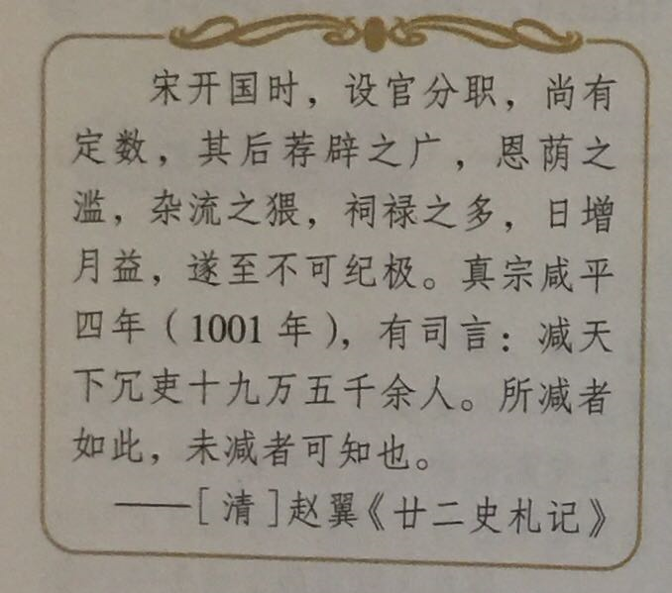
选修改革第《6课王安石变法》P34
阅读材料，思考：
1.材料反映什么现象？
2.这一现象对社会造成哪些影响？
3.从材料中，出现这一现象的原因有哪些？
Notes:
官僚机构庞大，分化事权，机构重叠

Slide 24
选修改革第《6课王安石变法》P34
1、变法原因：
“冗官”、“冗兵”、“冗费”

Slide 25
选修改革第《6课王安石变法》P34
1、变法原因：
“冗官”、“冗兵”、“冗费”造成积贫积弱局面

Slide 26
北宋 (960—1127) 都汴梁
1太祖武德帝(960，赵匡胤) 2太宗文武帝(976，赵匡义，赵匡胤弟) 3真宗元帝(997，赵恒，赵匡义子) 4仁宗明帝(1022，赵祯，赵恒子)
5英宗宣帝(1063，赵曙，赵匡义曾孙) 6神宗圣帝(1067，赵顼，赵曙子) 王安石变法
神宗即位时基本财政状况表
——李亚平《帝国政界往事：公元1127年大宋实录》
Notes:
神宗即位时北宋财政状况怎样？

Slide 27
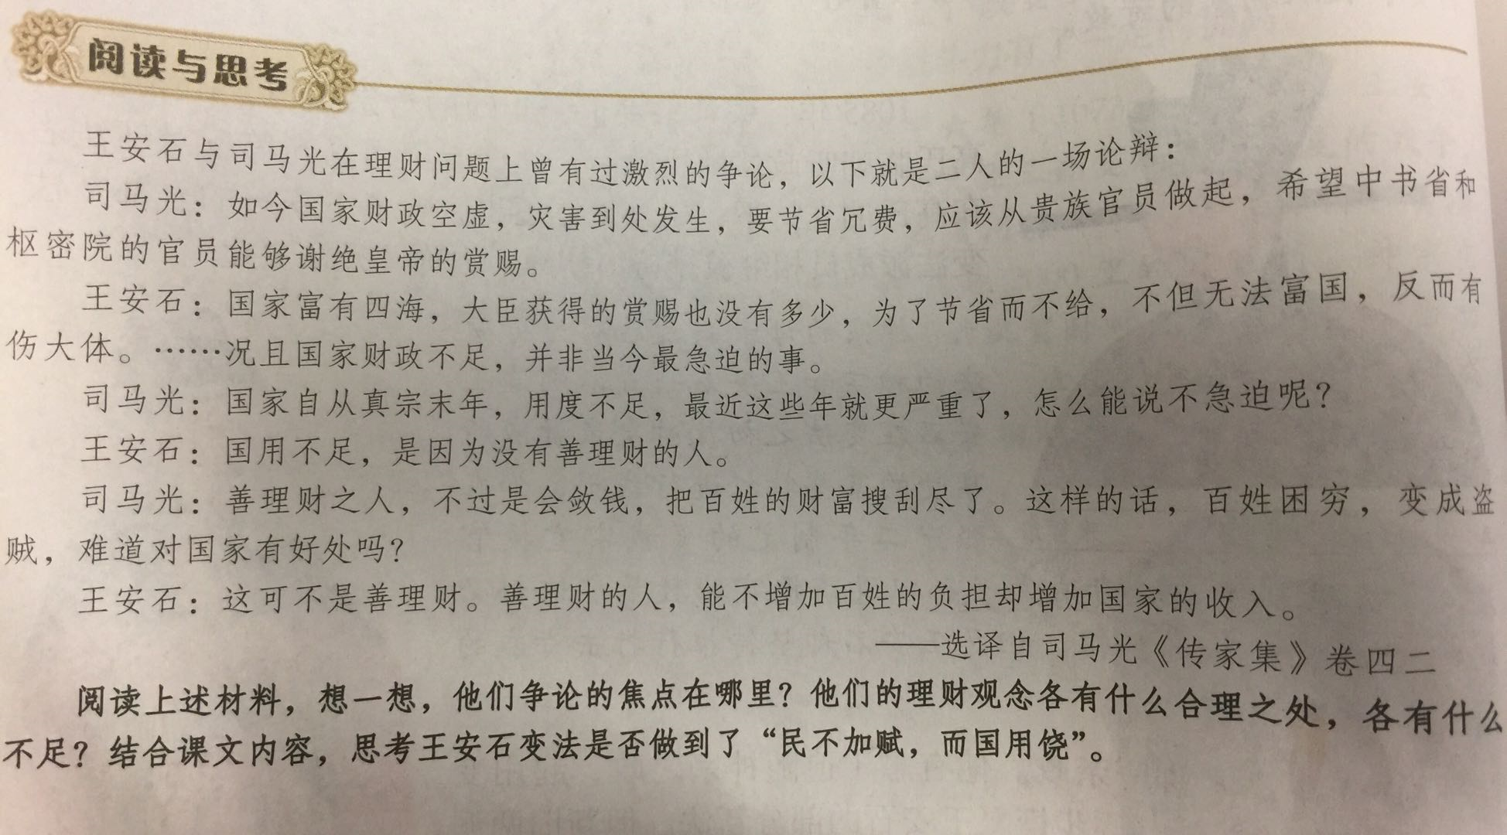
2、变法目的
选修改革第《6课王安石变法》P40
分歧：节流还是开源？
宋神宗：赞成司马光又按王安石的观点执行。

Slide 28
3、变法内容：核心富国强兵，分为富国、强兵、取士
富国：
选修改革第《6课王安石变法》P36-37
Notes:
韩琦认为地方官员强行让百姓借贷，导致百姓负担更加沉重。

Slide 29
青苗法，亦称“常平新法”，是中国宋朝王安石变法的措施之一，熙宁二年（1069年）九月由制置三司条例司颁布施行。主要是改变旧有常平仓制度的“遇贵量减市价粜，遇贱量增市价籴”的呆板做法。灵活地将常平仓、广惠仓的储粮折算为本钱，以百分之二十的利率贷给农民、城市手工业者，以缓和民间高利贷盘剥的现象，同时增加政府的财政收入，达到“民不加赋而国用足”。
Notes:
韩琦认为地方官员强行让百姓借贷，导致百姓负担更加沉重。

Slide 30
“（李悝平籴法认为）籴（买入），甚贵伤民，甚贱伤农。民伤则离散，农伤则贫，故甚贵与甚贱，其伤一也。善为国者，佳民毋伤而农益劝… …此农夫所以常困，有不劝耕之心，而令籴至于甚贵者也。是故善平籴者，比谨观岁有上、中、下熟。 上熟其收自四，余四百石；中熟自三，余三百石；下熟自倍，余百石，小饥则收百石，中饥七十石。大饥三十石，故大熟则上籴三而舍一，中熟则籴二，下熟则籴一，使氏适足，贾平则止。小饥则发小熟之所敛、中饥则发中熟之所敛、大饥则发大熟之所敛而之。故虽遇饥馑、水旱，籴不贵而民不散，取有余以补不足也。行之魏国，国以富强。”
——《汉书一食货志》

Slide 31
常平仓：古代政府用于储备粮食以调节粮价和应对荒年的一种粮仓。中国古代一直有“谷贱伤农，谷贵伤民”的说法，因此粮食的价格一直是朝廷关注的重要问题。 西汉孝宣帝时，大司农中丞耿寿昌奏请在边郡设置粮仓，在谷贱时买入以利农，谷贵时卖出以利民。后来该制度为全国各郡县所采用，成为政府调节粮价并备荒赈恤的重要手段。但该政策实施既久，弊端便产生，常平仓不仅起不到原有作用，而且常常反过来做，在谷贱时更加压价欺农，谷贵时则抬价伤民。汉元帝时，常平仓取消。其后各代，常平仓设置数量有所不一样，但基本上都有设立，由地方长官负责。虽仍利弊兼存，但总是起到了一些利民惠民的作用。明代时，明太祖命州县皆置预备仓，出官钞籴粮贮之以备赈济，荒年借贷于民，秋成偿还。清大概沿明制，这种具有更多赈灾性质的预备仓遂取代了常平仓。

Slide 32
谢谢您的观看
北京市朝阳区教育研究中心 制作

